Slide 1
LỊCH SỬ 7
ÔN TẬP

Slide 2
Phần I:Bài tập trắc nghiệm nhận biết.
Câu 1: Lãnh chúa phong kiến được hình thành từ
những tầng lớp nào của xã hội cổ đại?
A
Các tướng lĩnh quân sự và quý tộc
B
Chủ nô Rô Ma
C
Các công tước,hầu tước

Slide 3
Phần I:Bài tập trắc nghiệm nhận biết.
Câu 2: Nguyên nhân nào dẫn đến những cuộc
phát kiến địa lí?
A
Do muốn tìm mảnh đất có vàng
B
Do muốn tìm những con đường mới
C
Do yêu cầu phát triển của sản xuất

Slide 4
Phần I:Bài tập trắc nghiệm nhận biết.
Câu 3: Khu đền Ăng -co-vát là công trình kiến
trúc độc đáo của nước nào?
A
Lào
B
Cam-pu-chia
C
Thái Lan

Slide 5
Phần I:Bài tập trắc nghiệm nhận biết.
Câu 4: Ai là người: “có học, có đức, có uy tín”
được nhiều người quí trọng?
A
Lý Thường Kiệt.
B
Lê Hoàn
C
Đinh Tiên Hoàng
D
Lý Công Uẩn

Slide 6
Phần I:Bài tập trắc nghiệm nhận biết.
Câu 5: Ai là người chỉ huy cuộc kháng chiến
chống Tống lần hai 1075 - 1077?
A
Lý Kế Nguyên
B
Lý Thường Kiệt
C
Lý Khánh Văn

Slide 7
Phần I:Bài tập trắc nghiện nhận biết.
Câu 6: Lý Công Uẩn đã dời đô về Thăng Long
vào năm?
A
Năm 1009
B
Năm 1010
C
Năm 1011

Slide 8
Phần II: Bài tập lập bảng thống kê theo năm và sự kiện tương ứng
Năm 939
 | Tình trạng Loạn 12 sứ quân chấm dứt, đất nước thống nhất
Năm 968
 | Nhà lý được thành lập
Năm 1010
Năm 1054
 | Cuôc kháng chiến chống Tống lần 1 .
1075-1077
Ngô Quyền lên ngôi vua, chọn Cổ Loa làm kinh đô
Năm 967
Đinh Bộ Lĩnh lên ngôi Hoàng đế, đặt tên nước là Đại Cồ Việt, đóng đô ở Hoa Lư
Năm 1009
Lý Công Uẩn dời đô về Thăng Long
Nhà Lý đổi tên nước là Đại Việt
Năm 981
Cuôc kháng chiến chống Tống lần 2

Slide 9
2. Lập bảng thống kê các triều đại PK nước ta từ thời Ngô đến thời Nhà Lý.
Thời gian | Triều đại | Vị vua đầu tiên | Quốc hiệu | Kinh đô | Sự kiện tiêu biểu

Slide 10
Lập bảng thống kê các triều đại PK nước ta từ thời Ngô đến thời Nhà Lý.
Thời gian | Triều đại | Vị vua đầu tiên | Quốc hiệu | Kinh đô | Sự kiện tiêu biểu
939-965 | Nhà Ngô | Ngô Quyền |  | Cổ Loa | - Đánh tan quân xl Nam Hán (938) => Đặt nền móng cho thời kì độc lập, tự chủ lâu dài của dân tôc.
968-979 | Nhà Đinh | Đinh Bộ Lĩnh | Đại Cồ Việt | Hoa Lư | - Dẹp loạn 12 sứ quân thống nhất đất nước.
979 - 1009 | Tiền Lê | Lê Hoàn | Đại Cồ Việt | Hoa Lư | - Đánh tan quân xl Tống (981) trên s. Bạch Đằng
1009- 1226 | Nhà Lý | Lý Công Uẩn | Đại Việt | Thăng Long | - Đánh tan quân xl Tống lần 2 (1075 - 1077)

Slide 11
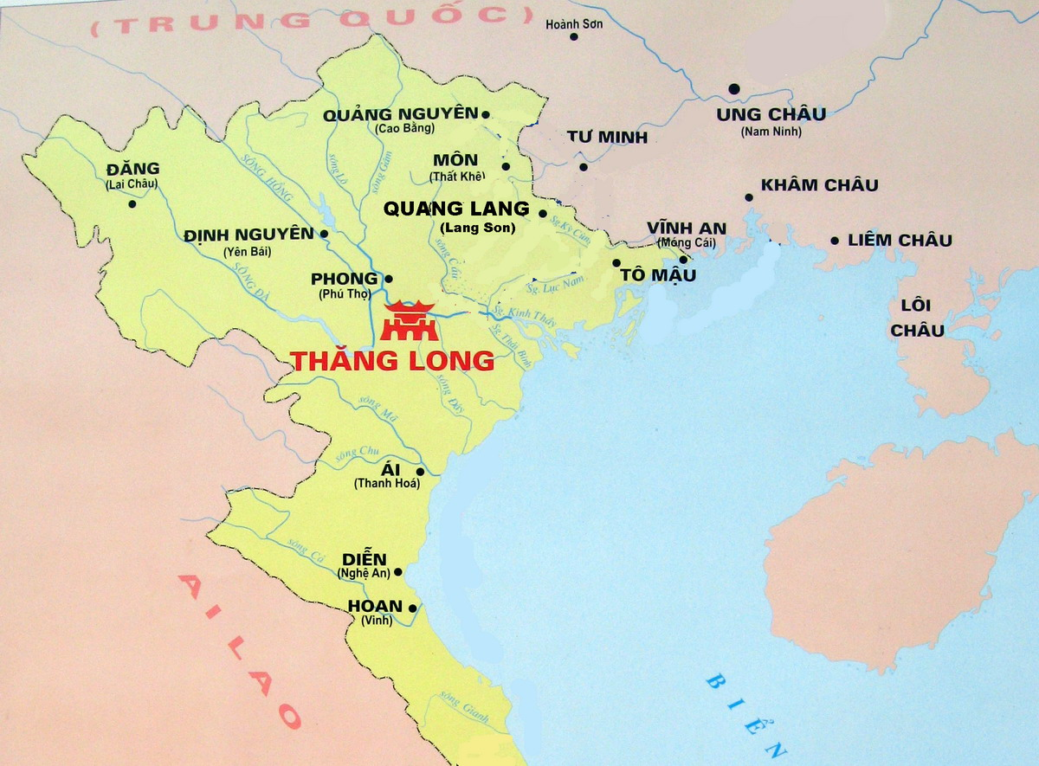
Phần III: Trình bày trên lược đồ cuộc kháng chiến
chống Tống 1075 – 1077.
Thân Cảnh Phúc , Tống Đản
42 ngày
10-1075
Lý Thường Kiệt
Chú giải:
Quân bộ nhà Lý tấn công
Quân thủy nhà Lý tấn công
Quân Lý bao vây
Quân Lý rút quân
Nơi tập kết quân Tống
Quân Tống bị tiêu diệt
LƯỢC ĐỒ CUỘC TẤN CÔNG SANG ĐẤT TỐNG (1075)

Slide 12
S
«
n
g
T
h
­
¬
n
g
§a Phóc
a
m
S
N
.
ô
c
N
h
­
L
NguyÖt
S
.
S
.
Yên Phong
C
Ç
u
S
.
Lý Thường Kiệt
N
h
Þ
S
.
S
T
.
h
H
¸
å
i
n
B
g
×
THĂNG LONG
n
h

Slide 13
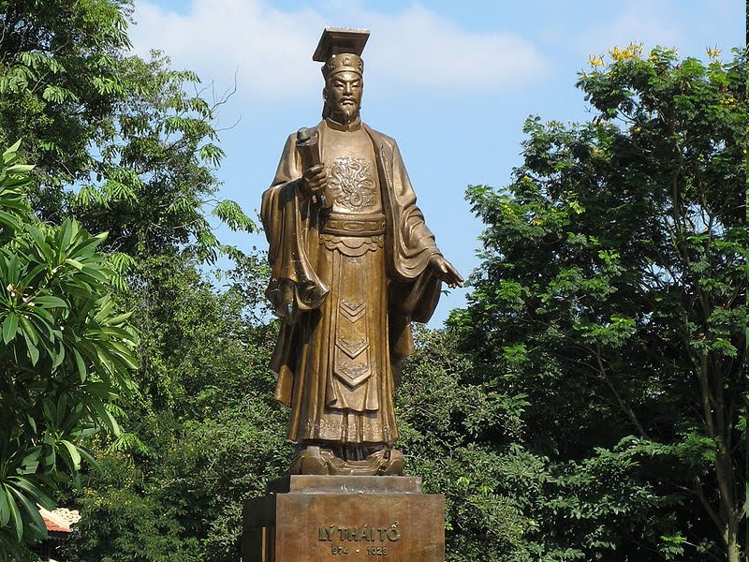
Ông là ai?
Phần IV: Nhận biết nhân vật lịch sử.
1
2
3
4
Lý Thái Tổ ( 972- 1023)

Slide 14
Ông là người châu Cổ Pháp
(Từ Sơn-Bắc Ninh)?

Slide 15
Là con nuôi của nhà sư
Lý Khánh Văn?

Slide 16
Là người dời đô từ Hoa Lư
về Thăng Long?

Slide 17
Ông họ Lý, là người
sáng lập triều Lý

